Slide 1
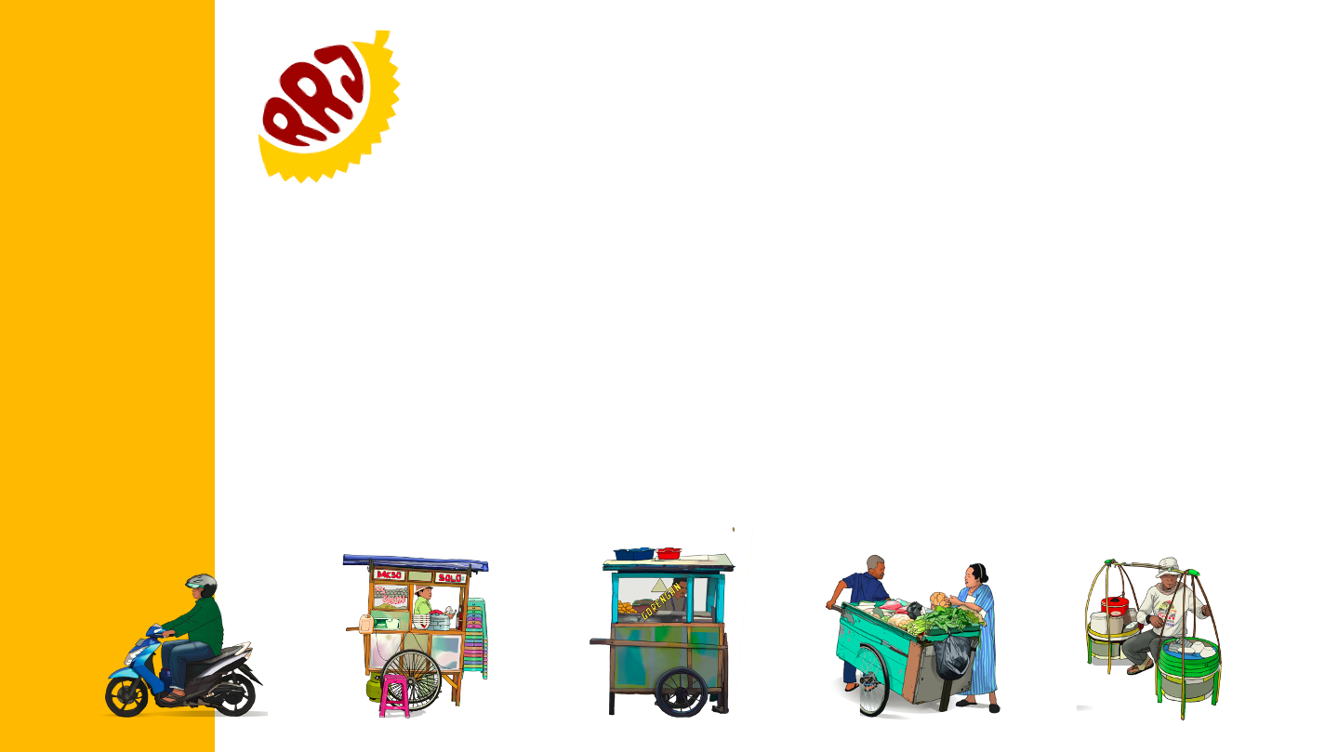
Urban Transport Discussion #22:
Mobilitas Sektor Informal di Masa PPKM
@rameramejakarta | 18 Agustus 2021
Ilustrasi: Jonathan Hagard / Rame Rame Jakarta

Slide 2
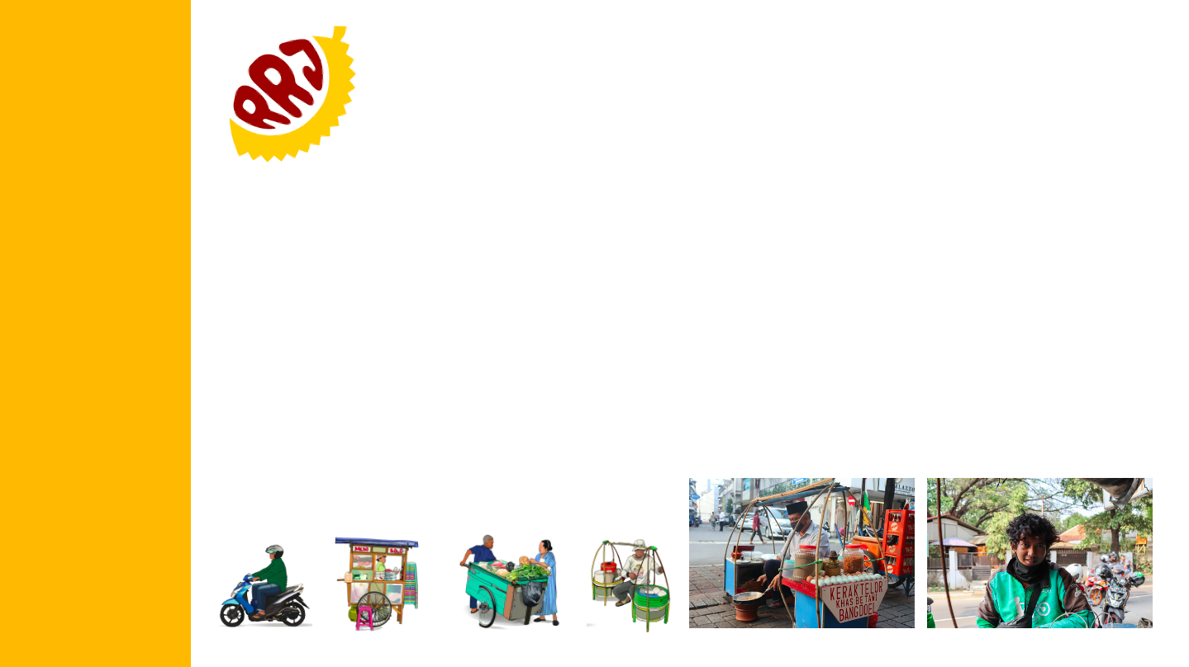
Apa itu sektor informal?
Apa saja karakter sektor informal?
Seluruh aktivitas ekonomi yang dilakukan oleh perseorangan maupun kelompok, yang tidak terdaftar secara resmi
oleh pemerintah.
Fleksibel
Organik
+
Responsif
Efisien
Mengakar
Ilustrasi: Jonathan Hagard / Rame Rame Jakarta

Slide 3
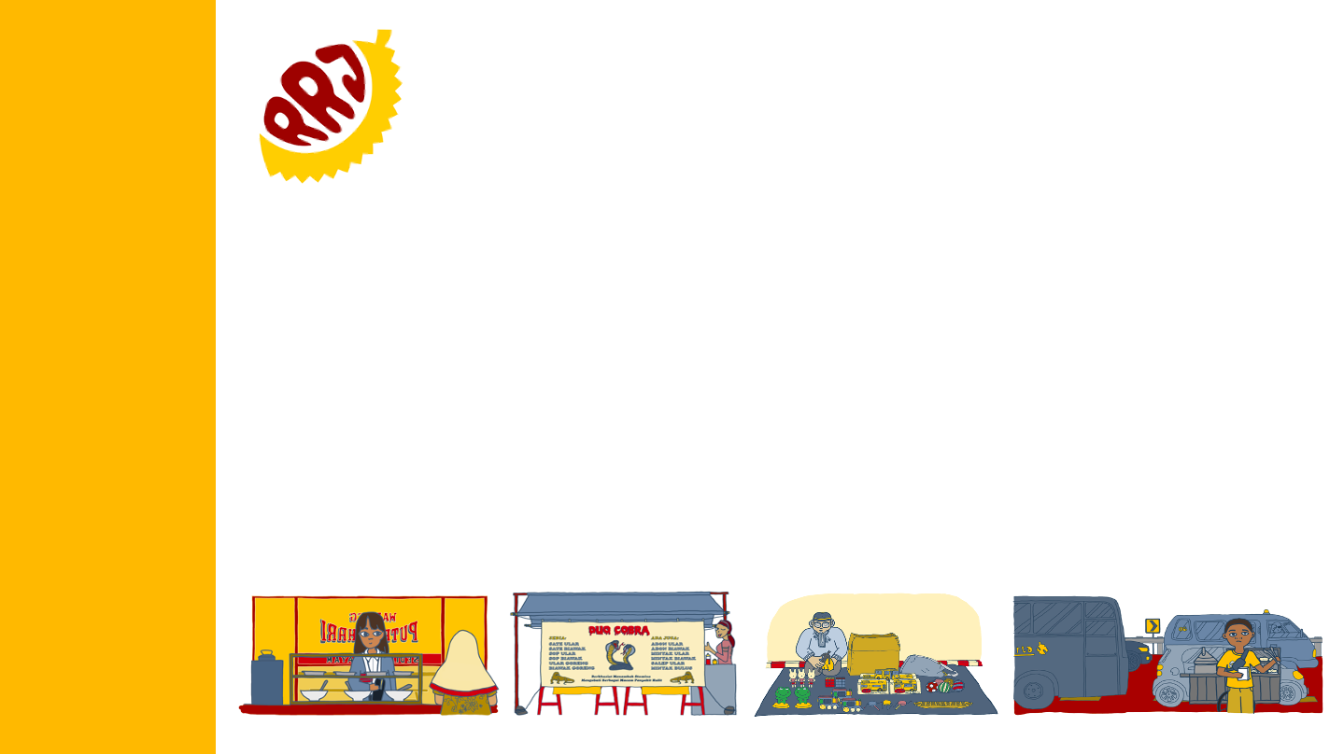
Mengapa penting membahas sektor informal?
Pada Agustus 2019,
tercatat 55,72% dari total tenaga kerja di Indonesia merupakan pekerja sektor informal.
(Badan Pusat Statistik, 2020)
Sementara di Jakarta,
usaha sektor informal menyerap setidaknya 39,01% dari total angkatan kerja.
(Badan Pusat Statistik, 2020)
Ilustrasi: Avinda Vielandy / Rame Rame Jakarta

Slide 4
Apa yang terjadi selama masa PPKM?
Bagaimana pemberlakuan aktivitas
usaha informal selama masa PPKM?
Pembatasan mobilitas dan kegiatan masyarakat:
Menunjukkan sertifikat vaksin jika hendak beraktivitas di tempat/sektor yang ditetapkan
Adanya sejumlah titik penyekatan jalan
Penerapan STRP (Surat Tanda Registrasi Pekerja) bagi warga yang ingin melintas
Pembatasan kapasitas transportasi umum
Kepgub. DKI Jakarta No. 974 Tahun 2021:
Aktivitas maksimal hingga pukul 20.00 WIB
Dine-in maks. 3 orang, pasar 50% kapasitas
Waktu makan maksimal 20 menit
Prokes lebih ketat
Pedagang/pegawai/pengunjung wajib menunjukkan sertifikat vaksin COVID-19 (cetak/daring) minimal dosis pertama
Siapa yang bisa mengajukan STRP?
Pekerja sektor esensial
Pekerja sektor kritikal
Perorangan untuk kebutuhan mendesak (kunjungan duka, antar jenazah, hamil atau bersalin dan pendampingnya)
Sektor informal diatur dan diberi izin untuk melakukan aktivitas.
Sumber data: Jakarta.go.id

Slide 5
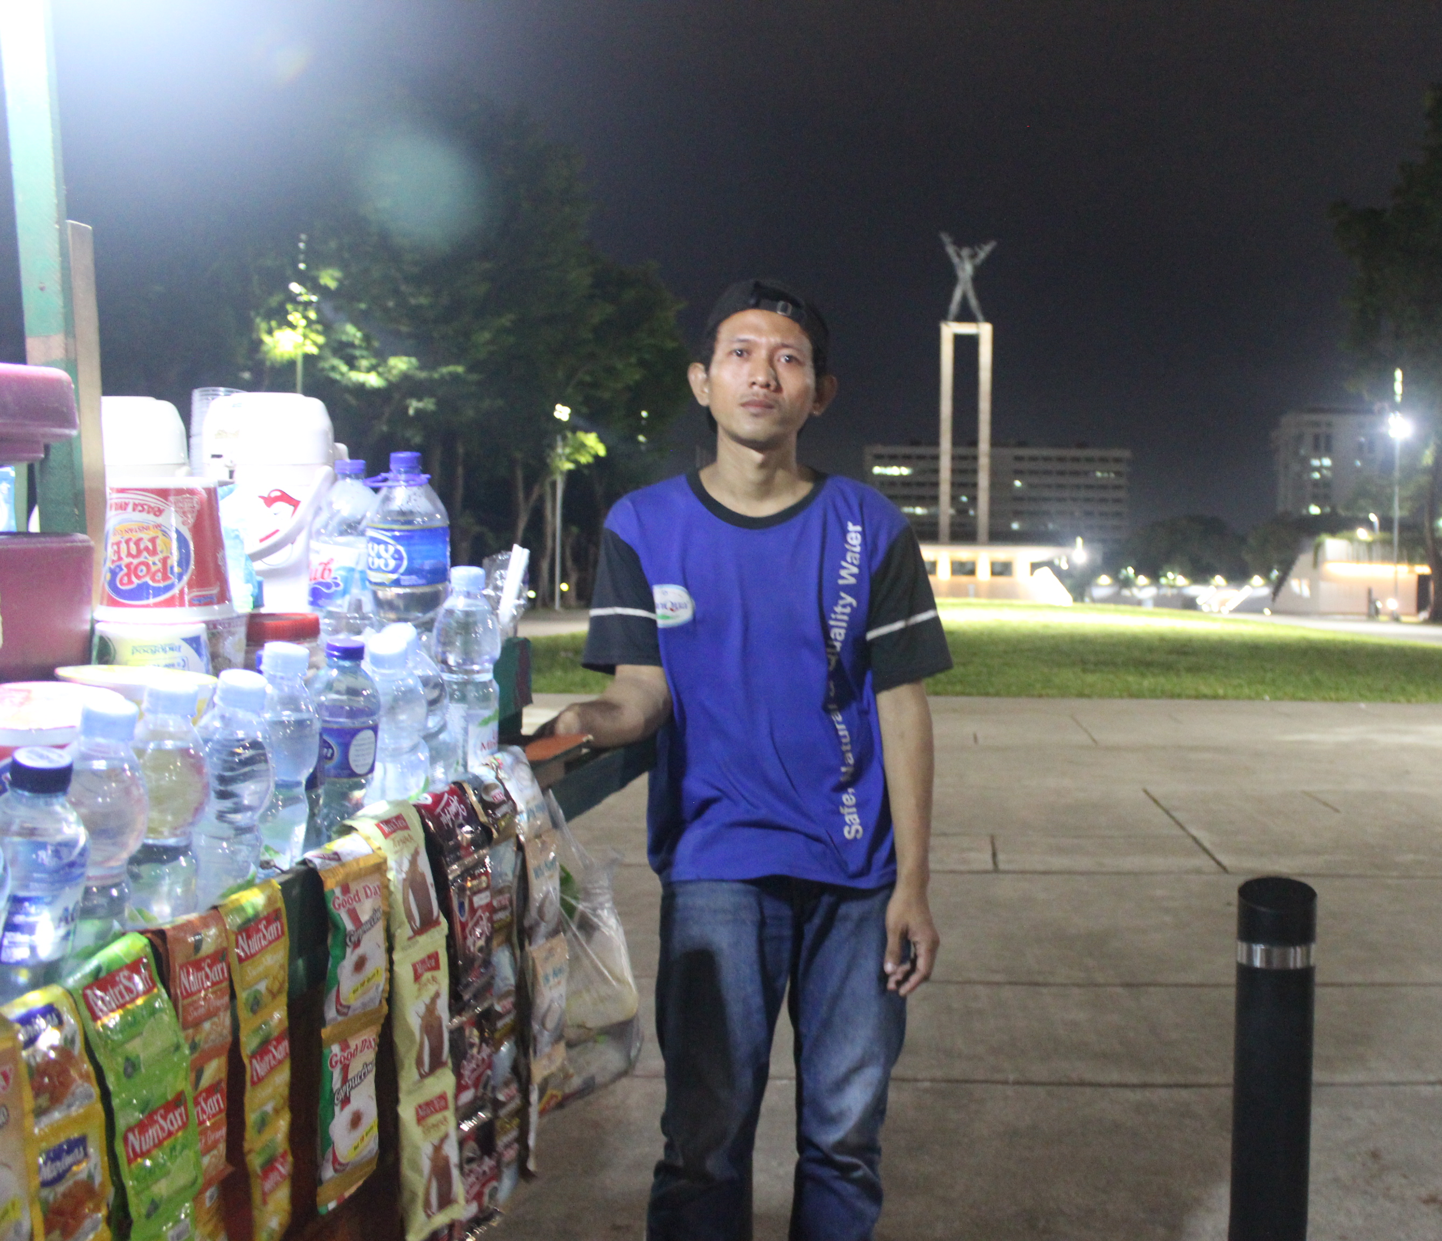
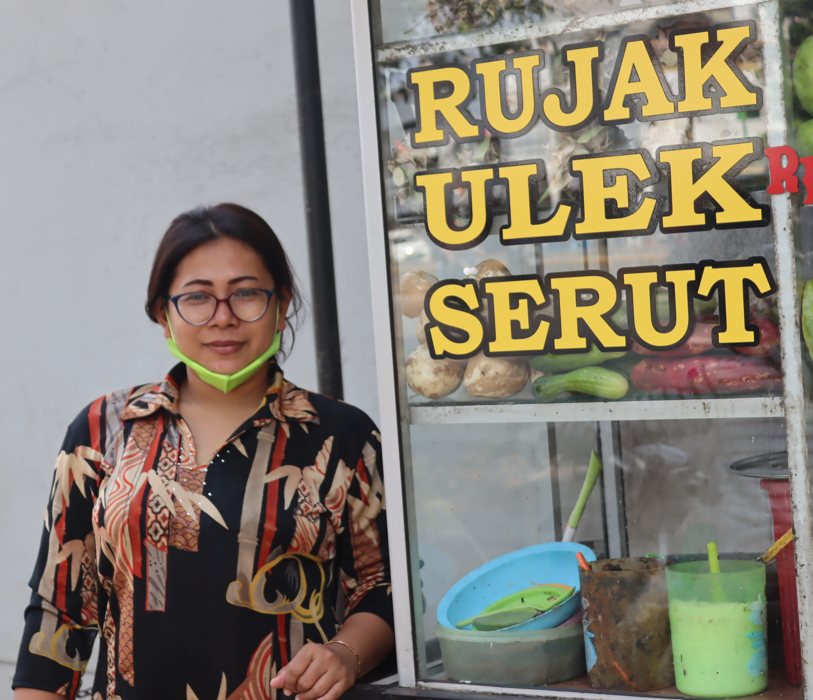
Namun, kebijakan yang ada masih belum sepenuhnya mengakomodasi kebutuhan mobilitas pekerja di sektor informal yang mengandalkan layanan transportasi publik.
Bang Dezen
Penjual minuman keliling
Domisili Depok, Jawa Barat
Lokasi usaha di Jakarta Pusat (Monas dan sekitarnya)
Pengguna KRL Jabodetabek
Kendala penerapan kebijakan PPKM bagi penglaju dari sektor informal:
Banyak pekerja informal yang bergantung pada layanan transportasi publik untuk menuju lokasi usaha
STRP masih menjadi syarat wajib bagi pengguna layanan transportasi publik (KRL)
Usaha informal tidak termasuk dalam 3 kategori yang dapat mengajukan STRP
Bu Tri
Penjual rujak
Domisili Tanjung Priok, Jakarta Utara
Lokasi usaha di Jatinegara, Jakarta Timur
Pengguna KRL Jabodetabek
Sumber data: Jakarta.go.id, Rame-Rame Jakarta

Slide 6
Mayoritas sektor informal di Jakarta sebelumnya mengandalkan ekonomi berbasis pusat transit dan kawasan perkantoran.
Tantangan sektor informal selama masa pandemi
Bagi sektor informal yang berpindah:
Pola pergerakan yang sebelumnya mengandalkan pusat transit dan perkantoran terganggu, sehingga harus mencari pola baru
Sulit adaptasi digital karena tidak ada lokasi tetap
Bagi sektor informal yang menetap:
Jumlah konsumen terbatas
Adaptasi digital untuk memperluas akses pasar
Tarif sewa lapak tidak sebanding dengan profit
https://www.rameramejakarta.org/kotanatomi

Slide 7
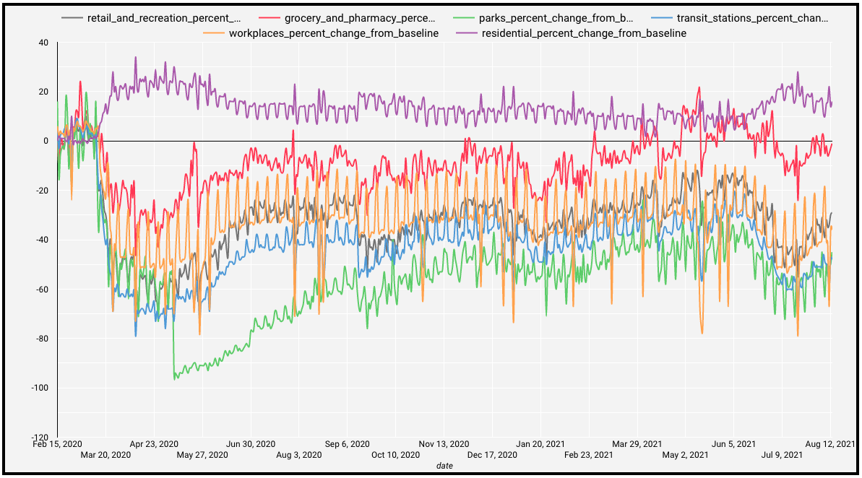
Pola mobilitas warga Jakarta selama masa pandemi berdasarkan tipologi:
Sumber: Google Mobility Index, Agustus 2021

Slide 8
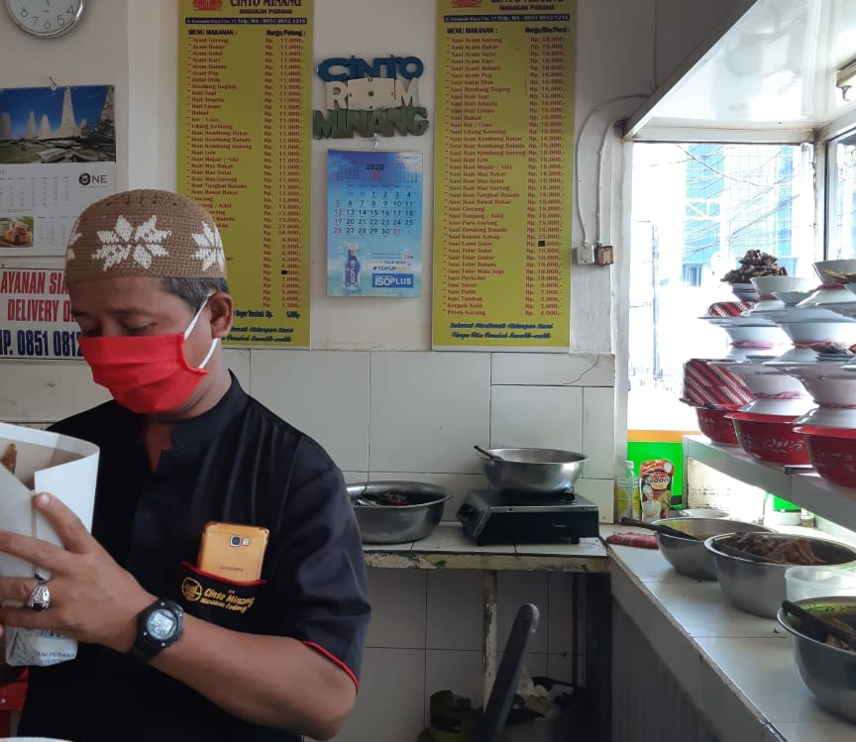
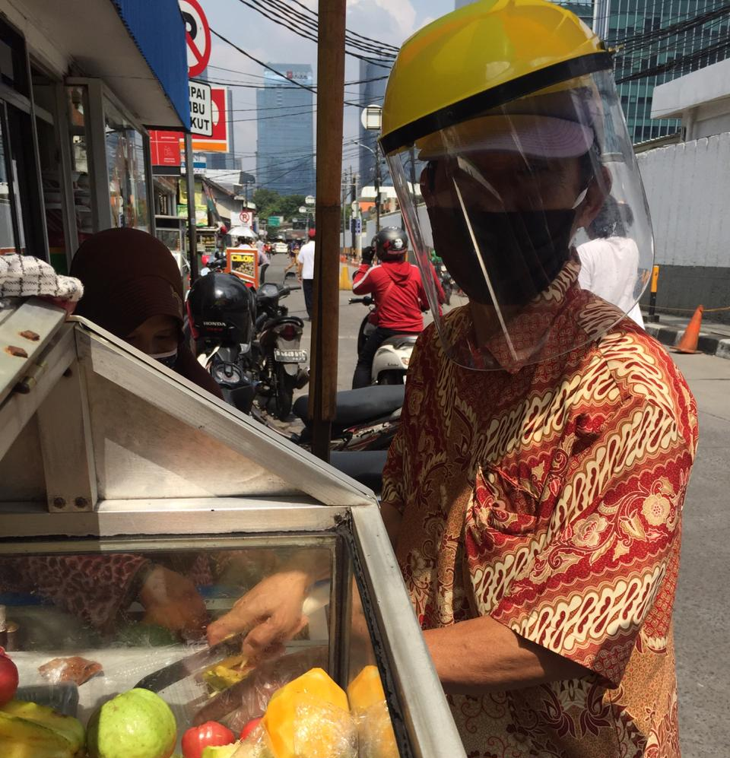
*Data diambil pada bulan Agustus 2020 dari 32 responden pengemudi ojol
*Data diambil pada bulan Juli 2020
Pusat Transit: Ojol Stasiun Manggarai
Area Perkantoran: Karet Kuningan
Bang Al
RM. Cinto Minang
-50%
-70%
-50%
-50%
Frekuensi penggunaan layanan antar penumpang (%)
Pak Eko
Bang Muslih
-100%
-100%
-50%
-50%
Frekuensi penggunaan layanan antar barang/makanan (%)
Sumber data dan gambar: Rame-Rame Jakarta

Slide 9
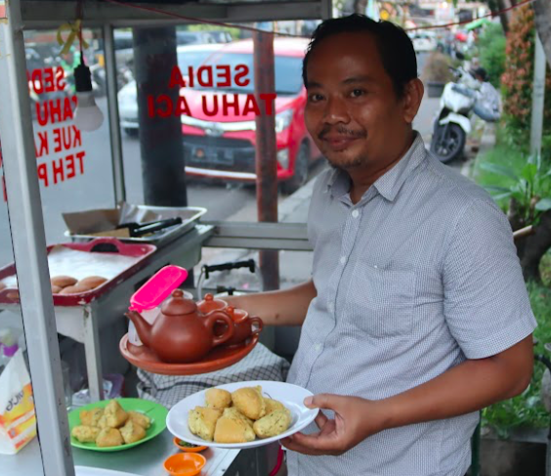
Meski menghadapi banyak tantangan, frekuensi mobilitas dan jumlah pelaku sektor informal justru meningkat selama pandemi.
Bang Muslih
Penjual telor gulung
Mobilitas meningkat akibat pandemi
Lokasi usaha awal di belakang Unika Atma Jaya
Berpindah ke Jl. Komando Raya, belakang WTC 3
Berpindah sejauh 1,3km
Frekuensi mobilitas meningkat:
Pola pergerakan masyarakat menurun, sehingga pedagang informal harus berkeliling lebih jauh atau mencari rute baru akibat pembatasan akses
Jumlah pelaku usaha informal meningkat:
PHK massal dan pemotongan upah menyebabkan banyak pegawai sektor formal yang beralih ke sektor informal.
Pak Budi
Penjual tahu aci & teh poci Tebet, Jakarta Selatan
Sebelumnya bekerja sebagai pegawai kantor jasa konstruksi
Beralih ke sektor informal semenjak pandemi akibat terkena PHK
Sumber data dan gambar: Rame-Rame Jakarta

Slide 10
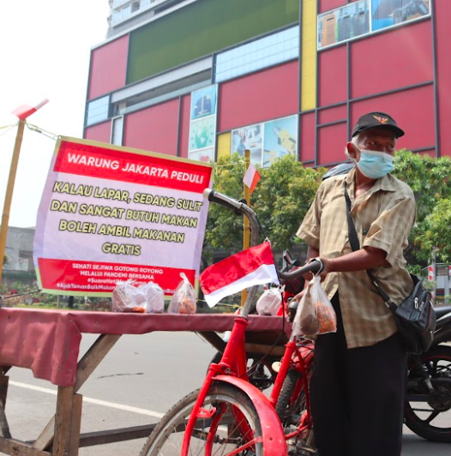
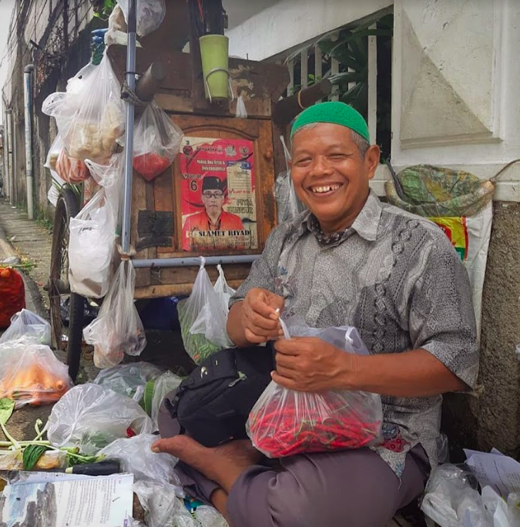
Kendala dan tantangan
bagi pelaku usaha informal:
IG: @warungjakartapeduli
Inisiatif berbagi makanan bagi warga yang membutuhkan
Makanan dipesan dari warung/pedagang informal di sekitar lokasi
Pola mobilitas masyarakat berubah
Pendapatan masyarakat berkurang
Daya beli masyarakat menurun
Keterbatasan modal dan pasar
Akses dan fasilitas pendukung
Strategi untuk mendukung
sektor informal di masa pandemi:
Penguatan kapasitas lokal
Penguatan kapasitas lokal dengan pemberdayaan usaha informal sekitar/skala lingkungan
Pengembangan kebijakan yang lebih inklusif dan mengakar, serta integrasi antar pihak dalam perumusan regulasi
Mendukung usaha informal di lingkungan sekitar (belanja dari tukang sayur/jajanan keliling, program belanja di warung tetangga)
Sumber data dan gambar: Rame-Rame Jakarta

Slide 11
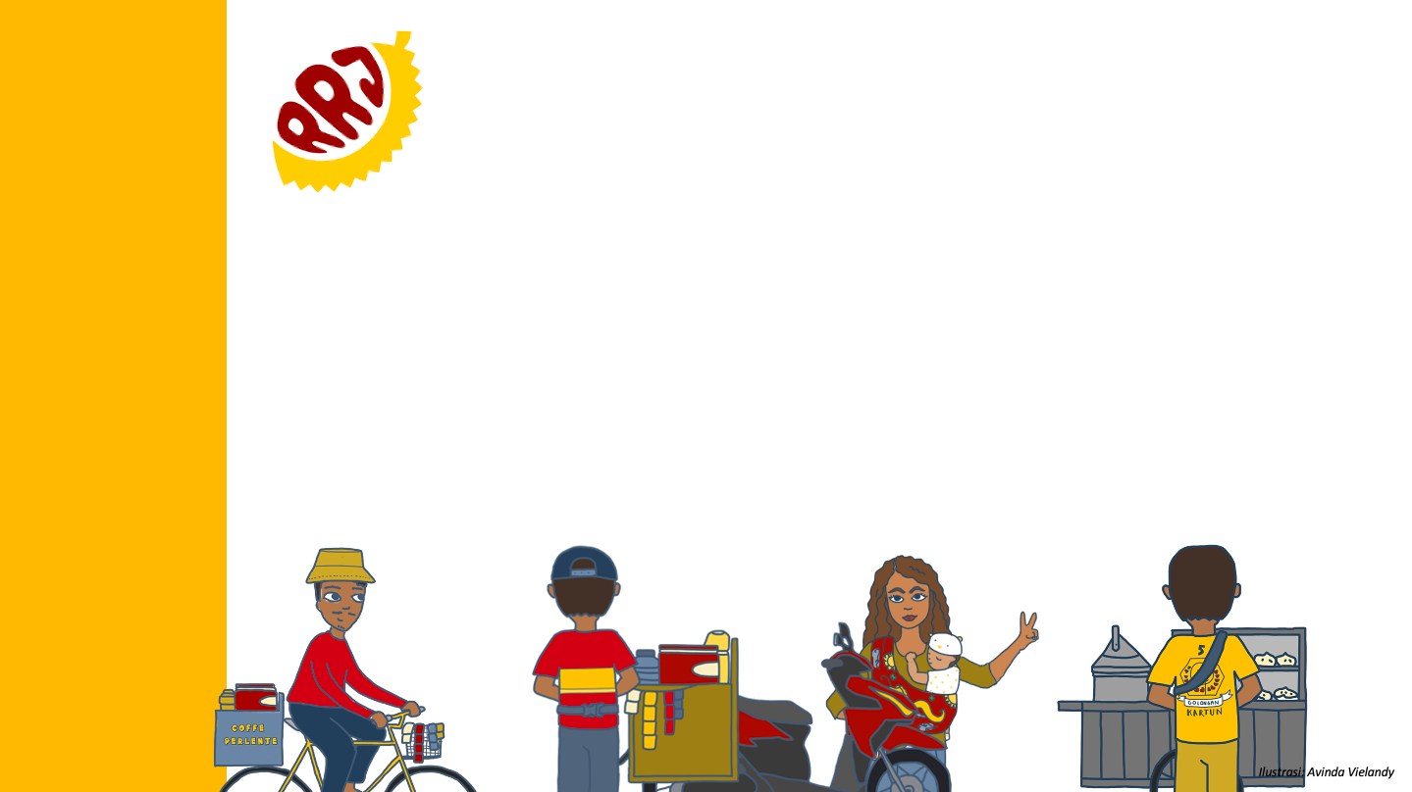
Terima Kasih!
rameramejakarta.org | IG: @rameramejakarta

